Slide 1
מדדי
ר
י
ז
פ
ו

Slide 2
Agenda:
שונות
סטיית תקן
מדדי מרכוז:
ממוצע
חציון
שכיח
אמצע טווח
מדדי פיזור:
שונות
סטיית תקן
טווח
מדדי מיקום יחסי:
אחוזונים
עשירונים
רבעונים

Slide 3

שונות
שלושה סטודנטים ניגשו לשתי בחינות: Python וסטטיסטיקה.
יהושוע קיבל 100 ו - 0 . מלכישוע קיבל 51 ו - 49 . מקסימה קיבלה 60 ו - 40 .
הממוצע של שלושתם זהה: 50 .
אם לא היינו יודעים את הציונים שלהם, האם היינו יכולים לחשוב כי הידע שלהם זהה. סיכום הנתונים על ידי מדד המרכוז - ממוצע, אינו מספיק. עלינו למצוא דרך לבטא את הפיזור של הנתונים סביב הממוצע.
0,100
49,51
40,60

Slide 4
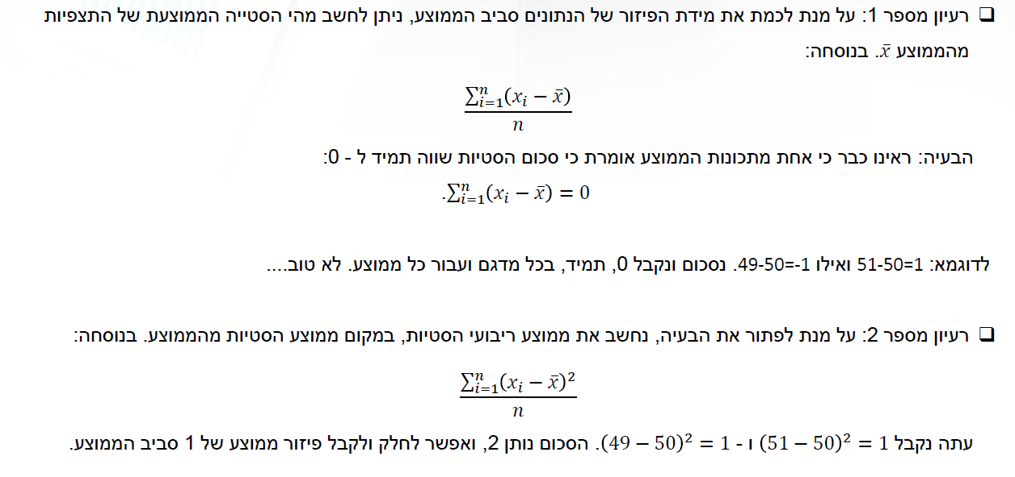

Slide 5
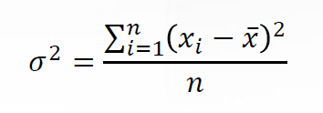
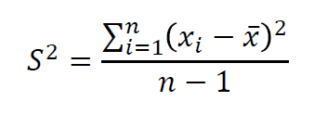
שiנות variance
השונות מוגדרת כממוצע ריבועי הסטיות של התצפיות מהממוצע:
הסימון σ²(סיגמא בריבוע) מתייחס לשונות של כל האוכלוסייה.
את השונות של המדגם מסמנים על ידי s²
בינתיים, נשתמש בנוסחה ל σ² כאשר לפנינו אוכלוסייה סופית קטנה וקל לחשב שונות לכולם, ונשתמש בנוסחה ל - כאשר לפנינו מדגם.

Slide 6
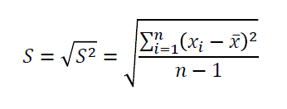
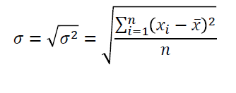
סטיית תקן
השונות, שזה עתה חישבנו, נותנת לנו את הפיזור הרצוי. עם זאת, היחידות של השונות אינן זהות ליחידות של הנתונים
הגולמיים, אלא מהוות את ריבוע היחידות הגולמיות.
לדוגמא, אם הנתונים הם ציונים, אזי היחידות הן נקודות, ואילו היחידות של השונות הן נקודות בריבוע. אם הנתונים הם ק"ג, אז יחידות השונות הן ק"ג בריבוע. בעוד מתמטית מאוד נוח לעבוד עם השונות - כאשר מנסחים מסקנה מילולית, צריך שהיחידות יתאימו. לשם כך נגדיר את סטיית התקן.
סטיית תקן σ : שורש ריבועי של שונות
❑

Slide 7
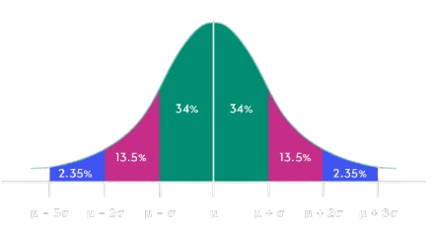
סטיית תקן
ברמה המהותית- סטיית תקן היא יחידה שמודדת מרחק מהממוצע
❑

